Slide 1

Dans quelles mesures les technologies IoT des voitures peuvent-elles être adaptées pour répondre aux besoins spécifiques de la sécurité des motos sur les routes ?
Shana LEFEVRE
M2 MIAGE ALT 2024/2025
Tutrice Enseignante : Mme ZEHRAOUI
Maître d’apprentissage : Mr LECLERCQ

Slide 2
sommaire
Présentation de l’entreprise
Mémoire

Slide 3

Présentation de l’entreprise

Slide 4


Présentation de l’entreprise: Kappa santé
Historique
Fondée en 2003 par le M. SCHÜCK et Mme TEXIER
4 rue Cléry à Paris 75002
CA en 2021 : 4 010 800 euros
130 études et 150 publications
~ 40 salariés
Notes:
()
⚫️ Date de création 2003 par Dr SCHUCK et Dr Texier
Siège sociale : Paris
⚫️ Activité de l’entreprise : Etude en épidémiologie : def après
⚫️ CA n’a cessé d’augmenter 2003: 430 000 euros -> 2021 : 4 010 800 euros
CRO : Contract Research Organization
Transition ; pour répondre à la demande
⚫️ Nb salariés, != service
Services :
Monitoring ('assurer la disponibilité ainsi que la performance) : outil informatique qui accompagne au jour le jour le suivi de l’étude, communiquer l’ensemble des indicateurs à l’extérieur (client, investigateur, comptable…), permet de la gestion de l’étude : automatiser, éviter les erreurs manuelles… rôle des ARC
Rédaction CSFD , protocole / documents, recueils :
Sélectionneurs d’investigateur ARC (en parler plus tard)
Gestion PV (+def) :
Analyse Statistique
⚫️ Apices + Kapcode

Slide 5
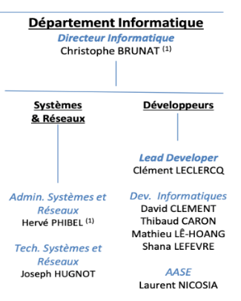
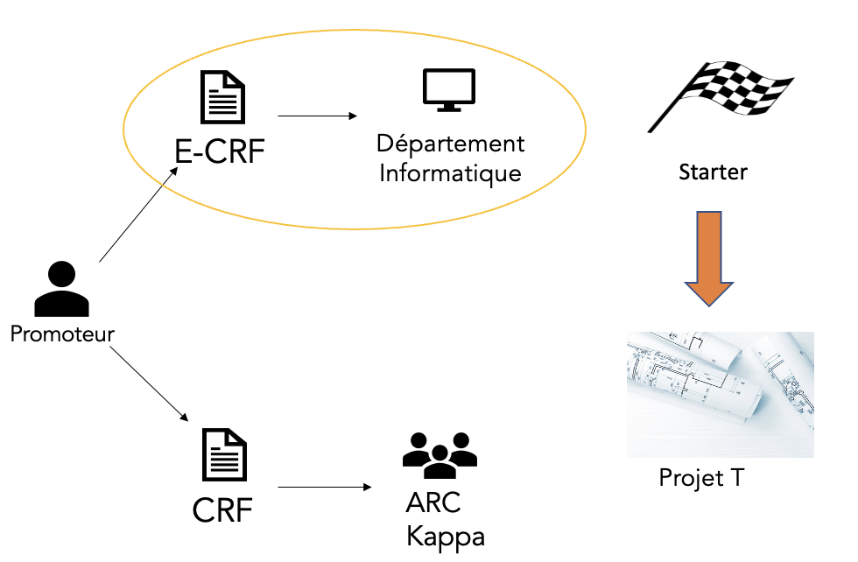
Présentation de l’entreprise: Développeur d’applications
Objectifs :
Développement et maintenance de nos outils informatisés.
Les outils:
JSF et primefaces - JPA
Redmine
PostgreSQL
GitLab
Notes:
REDMINE : Ticketing
TomCat9 : Open source. C’est un serveur HTPP,
HyperV : Machine virtuelle qui fonctionne sous un environnement linux
MRemoteNG : utilise putty (est un émulateur de terminal pour Windows permettant la connexion à une machine distante par protocole ss). On s’en sert pour compiler et débugger
PostgreSQL : est un système de gestion de base de données relationnelle orienté objet puissant et open source
Gitlab : versionning et permet de piloter les dépots. Couplé avec Turtoise GIT
Eclipse : IDE
Framework JSF: basé sur des composants comparable à swing et swt. Requière bibliothèques servlet (Servlet est une classe Java qui permet de créer dynamiquement des données au sein d'un serveur HTTP. )
JPA (Java Persistence API): liaison avec la base
Outil maven : outil constructuib de projet (build) open source -> facilite et automatise certaine tâche de la gestion d’un projet java (ex: déploiement, tests unitaires, compilation, génération de documents…)
Composant primefaces
Composant Kappa : composant primefaces qui sont « boosté »

Slide 6
mémoire

Slide 7
Derniers conseils et points à retenir
Répétition cohérente
Renforcez votre connaissance
Affiner le style de discours
Rythme, ton et accentuation
Minutage et transitions
Rechercher un discours professionnel et fluide
Entraînez-vous à parler en public
Solliciter des collègues pour écouter et donner leur avis
Recueillir des commentaires
Examiner les performances
Explorez de nouvelles techniques
Définissez des objectifs personnels
Itérer et adapter

Slide 8
MESURES D’ENGAGEMENT DU DISCOURS
FACTEUR D’IMPACT | MESURE | OBJECTIF | ATTEINT
Interaction de l’audience | Pourcentage (%) | 85 | 88
Rétention de connaissances | Pourcentage (%) | 75 | 80
Enquêtes postérieures à la présentation | Note moyenne | 4,2 | 4,5
Taux de référence | Pourcentage (%) | 10 | 12
Opportunités de collaboration | Nombre d’opportunités | 8 | 10

Slide 9

MERCI pour votre attention

